Slide 1


202410仙居准备会
. 2024年10月

Slide 2
领队组分工
领队：白翊言 18522851008
压队：刘天乐 13701772397
副领队：宋昊南 15380886799
队医：王络 18811636199
基地联系人：张鉴轺

Slide 3
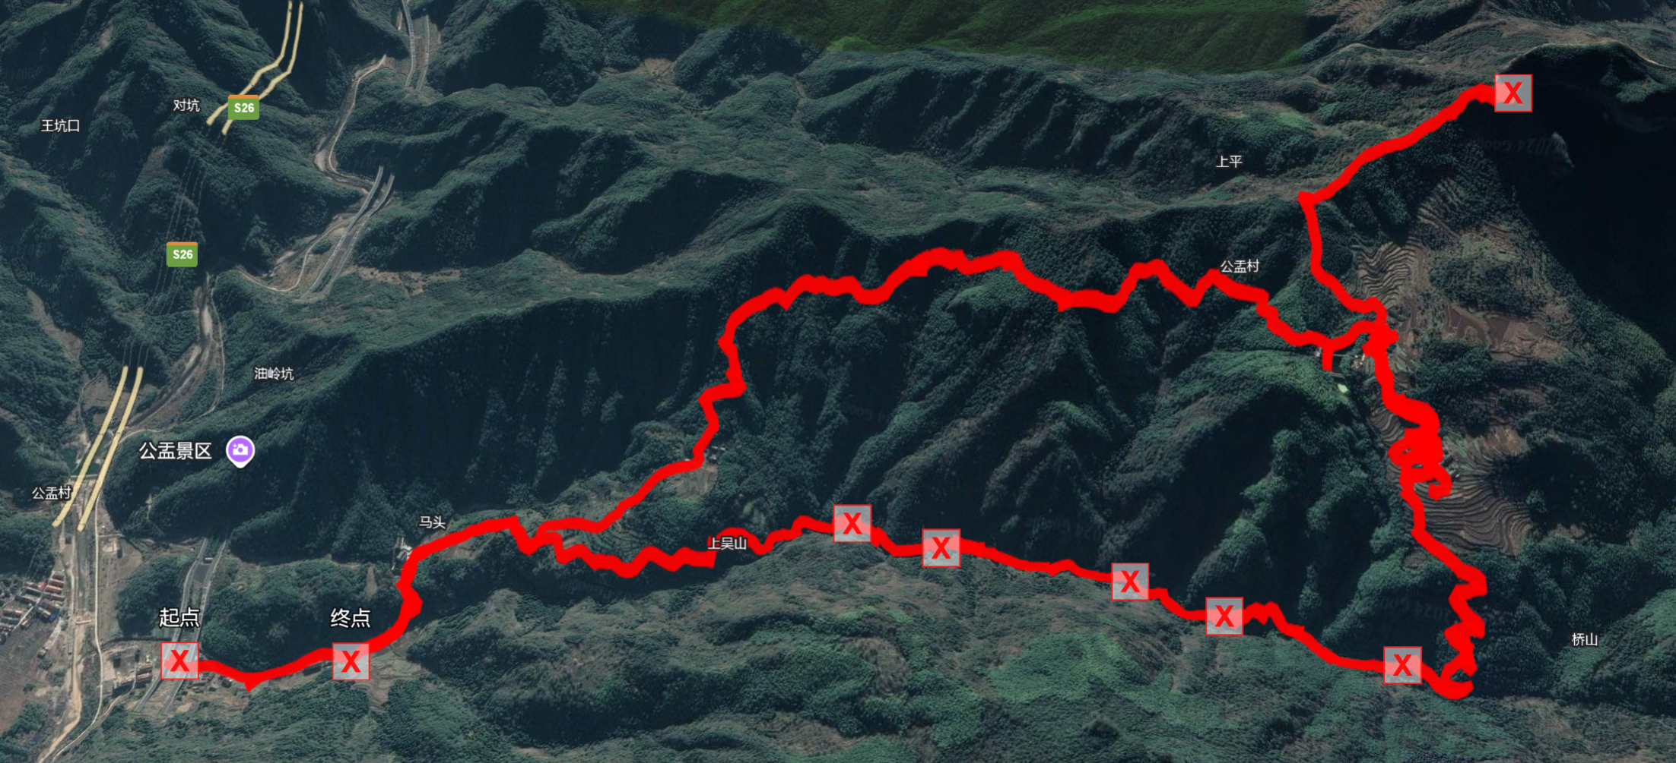
线路概览
线路强度很小，总共10km（+2km）需要爬升400米（+300米）左右。前坑村到公盂背为环线，上半部分有5处过溪点（图中标记点），下半部分为台阶路。到达公盂村后扎营，轻装攀登公盂背。公盂背前有一处80度的岩壁，需要拉着绳索攀登，难度较高，想体验攀岩的话可以爬一下

Slide 4
时间节点
Day0 （10.25）
17:00 凯旋门集合，检查背包 不要迟到，野协的传统是迟到一分钟10个俯卧撑
18:00 准时发车，迟到的就自己打车追上吧
Day1 （10.26）
6:30 享受领队五星级温柔叫早服务起床，吃早饭（热餐）
7:30 出发去做吗喽
11:00 抵达下平村，美美吃午饭（农家菜）
12:30 将帐篷和晚饭相关物品寄存在农家，轻装冲顶。
建议携带轻装小包，以携带头灯，水和冲锋衣/雨衣。
13:30 到达公盂背下，开始攀爬最后的难点（可能因下雨取消）
16:20 结束攀爬，开始返程
17:00 回到下平村，扎营，开始准备晚餐（各小组自备）。饭后可进行营地活动/看星星
23:00 收摊啦，大家早点休息，第二天还有山路要走
Day2 （10.27）
想看日出的小伙伴自行规划哦
8:00 起床，早餐（热餐）
9:30 收拾完毕，返程下山
11:30 回到前坑村，吃腐败餐；
13:30 回家啦~开心的旅程也有结束的一天，我们下次再见！

Slide 5
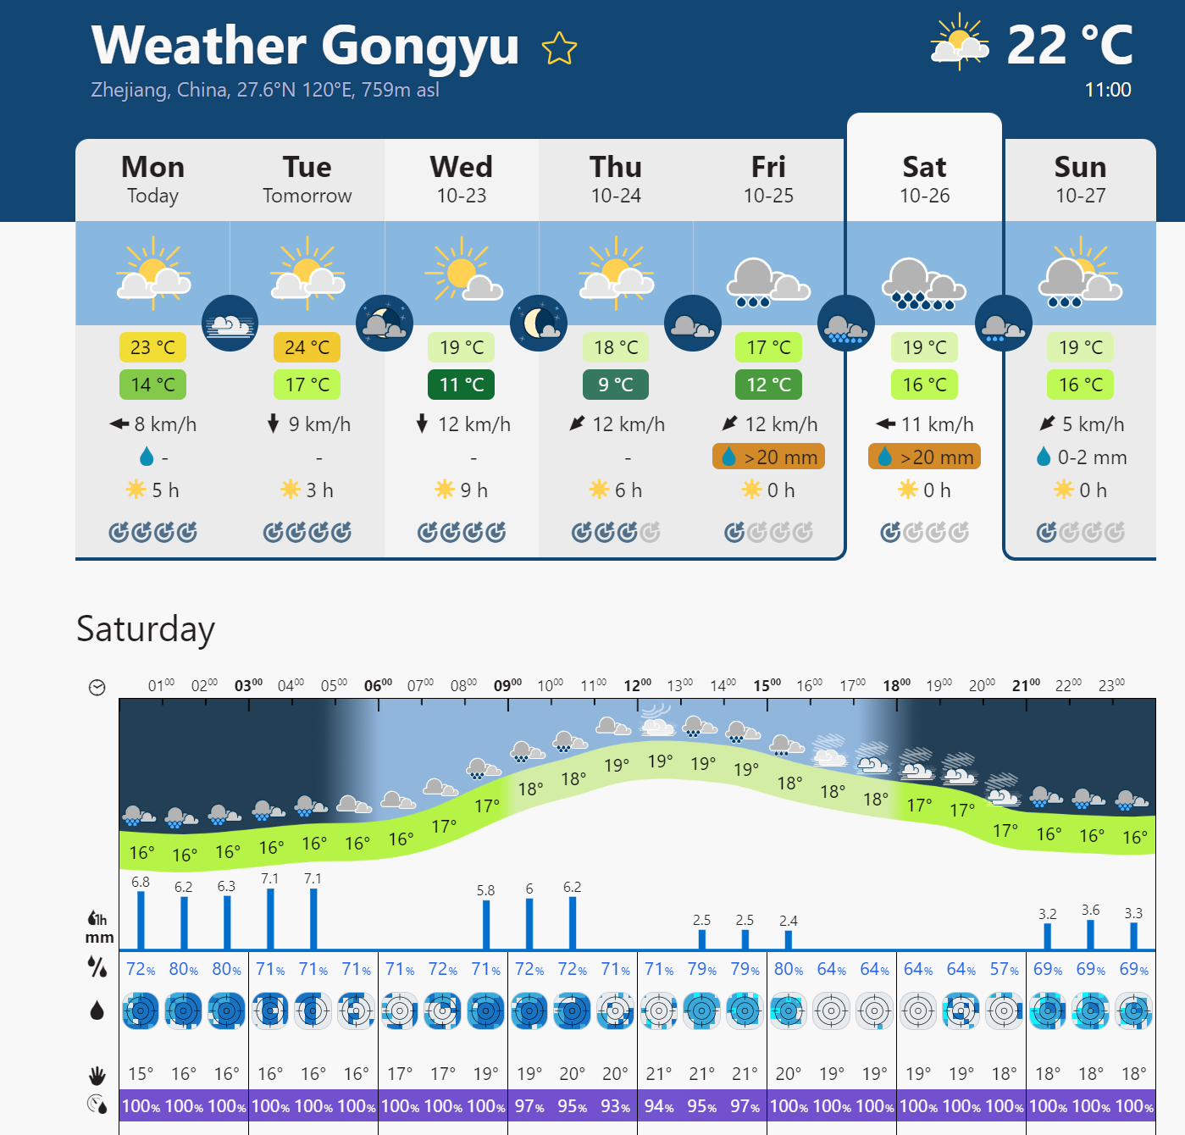
天气情况（随时更新调整）
目前来看 day1较大概率会下雨。
我们攀登公盂背的计划在下午，如果雨下的比较大，可能会取消，改为营地活动

Slide 6
装备准备及培训-衣
1.保护层： 冲锋衣/雨衣（必须， 过密林防刮， 防风防雨） 软壳冲锋裤或速干裤
2.保暖层： 行走过程： 可以不穿
营地： 抓绒衣/内胆羽绒服
抓绒裤或羊毛裤（营地或睡觉穿， 行走时不穿） 3.排汗层： 速干内衣
4.袜子， 穿一备一， 羊毛袜， 或厚一点的运动袜。
5.护膝（强烈建议）
6.帽子
7.手套（ 必须携带，有攀爬路段， 迪卡侬19.9元的够用）
注意任何着装都不要选择纯棉的

Slide 7
装备准备及培训-食
1.炉头 ，锅， 气罐（统一发， 有自己的炉头也可以自带）
2.打火机（每组自带一个）， 打火石（统一带）
3.餐具（自带 或者一次性的饭盒筷子）
4.湿纸巾， 纸巾， 垃圾袋
5.水具（可携带水袋， 建议带水1L左右）

Slide 8
食物准备
Day0：
晚上提前吃或带食物车上吃
Day1：
早饭 ：山下农家
中饭 ：山上农家
晚饭： 组内开火 （例如面食，补充碳水为主， 附加一点蛋白质 ，可找组内有经验的人咨询）
Day2：
早饭： 组内开火 （例如麦片，冻干粥等）
中午 ：农家
建议小组一起出去超市购买，增进彼此的熟悉度
（例如天街楼下超市）
路餐：
高能食品， 补充热量和， 糖盐及电解质（盐津葡萄 、 巧克力、 士力架 、 脆香米 、 能量胶等， 路上休息吃）

Slide 9
装备准备及培训-住
1.睡袋： 建议温标15度（ 例如B400【略高】或协会棉睡袋）
为避免打湿， 建议提前用塑料袋包裹好
2.防潮垫（蛋巢或充气）
3.帐篷（规格T2T3T4）

Slide 10

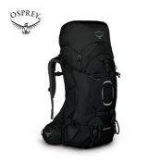
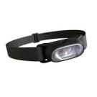
装备准备及培训-行
1.徒步鞋(必备）
新人可去迪卡侬买基础款， 推荐中帮
尺码选大半个号或一个号， 为避免露水打湿，
建议睡前提前用塑料袋包裹好
2.背包
规格： 60L左右
协会背包下包需要扣腰扣
装包： 下轻上重， 内重外轻
3.登山杖（强烈建议）
作用： 过溪水， 上升助力， 下降支撑
用法 ：腕带穿过虎口
4.头灯（必备） 新人可去迪卡侬买基础款

Slide 11
装备准备及培训-注意事项
关于负重问题：
原则上男生不超过12kg， 女生不超过10kg， 上车前会查包重量
冲锋衣， 头灯，徒步鞋必备 ，没有不得参加活动
新人在装备的购买上可以直接在大群里问 ，也可以咨询组内老人
其他携带：
手机及充电宝
身份证
禁止携带：
含酒精的饮料
棉被
乐器等较重的娱乐用品
特大号充电宝（一般人均5000mah就够了）
剃须刀、化妆用品、沐浴露、洗发剂等
其他任何超出自己背负能力的非必须物品

Slide 12
注意事项-行进
. 禁止超过领队或走到压队后面
. 单列行进
- 保持适当的间距（树枝多的路段适当拉开距离， 避免被树枝弹到； 其他路段特 别是平坦的土路，尽量跟紧， 间隔两三步的样子）
- 看不见人了 、 快跟不上了及时喊前面的同学等一等， 确保前后始终能看见人
- 有事可以找走在队伍中间的副领和队医 . 小组一起走
- 组长注意组员是否齐了
- 发扬团队精神， 关注队友情况， 力所能及处相互帮助 . 对待植物
- 减少皮肤与植物泥土的直接接触， 防止皮肤过敏瘙痒
-不要采摘野果（更不能吃） ,有朽木处注意蚊虫鼠蚁蛇

Slide 13
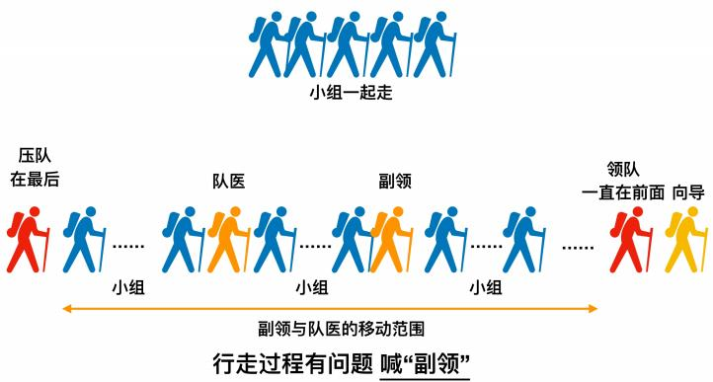
注意事项-行进

Slide 14
注意事项-行进
. 遇到岔路和风险向后提醒
- 岔路方向（到了岔路再喊， 不要提前喊） 经过岔路 、 转弯时向后喊话“岔路向左/右 ” ， 如果 不清楚往哪个岔路走， 务必停下来呼叫副领队或者压队
- 落石 、 石头松动
- 树枝反弹 、 树干撞头(不要主动拨弹树枝)
. 让路
- 需要让路时， 背朝山体， 面朝悬崖 . 离队
- 如要临时离队， 请告知组长或领队组， 组长需将队员离队情况及时告知领队组。 . 蛇
- 快速远离， 不要停下来拍照， 更不要逗弄

Slide 15
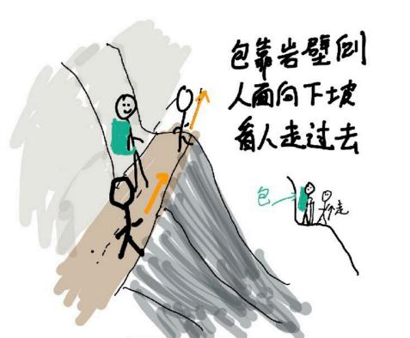
注意事项-让路示意图

Slide 16
注意事项-徒步技巧
. 找脚点
- 湿润泥土中稳固的小石头 、 树根 、 小土垛， 方便可以手扶树
- 干燥的泥土
- 不要踩有青苔的任何东西 . 行走技巧
- 正确使用两根登山杖， 可以省力30%
- 善于找脚点， 相对不容易摔倒
- 上坡同样的高度， 走两步比走一步省力
- 上坡调短杖， 前脚掌着地（湿泥土地不建议，会把坡磨得很光滑） ， 身体稍微 往前倾； 下坡调长杖， 身体站直不要太弯腰，杖先插稳再落脚
- 不要乱走， 比如踩奇怪的石头 、 跑来跑去 、 走陡坡

Slide 17
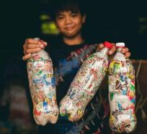
注意事项-营地
. 营地
- 火源由组长保管； 小心用火， 勿引起山火； 帐篷远离火源
- 如厕必须两人同行（三人更好） ， 夜间记得戴好头灯， 注意别踩进溪水； 半夜 如厕也必须要叫醒同帐篷的人一起
- 如果离开营地较远， 需告知留在营地的其他人
- 个人财务及装备妥善保管好
- 垃圾全部带走。
- 做好鞋子防潮措施（睡前要拿塑料袋套起来）

Slide 18
注意事项
. 户外急救常识
- 迷路：原地等待或至最近的有路的地方等待，不要自己出发找队伍.
- 有问题喊领队组！
- 扭伤等请及时呼叫领队组， 由领队组来处理
- 不要采摘野果，有朽木处注意蚊虫鼠蚁蛇
- 严禁在溪水较急的地方嬉戏打闹，安全第 — !

Slide 19
注意事项
. 重视纪律： 为了保证大家的安全，野外不要擅自行动，不要单独行动。
. 时间观念： 请守时，对自己负责，对他人负责
. 无痕山林（Leave No Trace） ：注意保护环境，不破坏当地动植物，将 所有垃圾带离， 除了脚印什么都不留下
. 遇到难以应付的情况一定要及时讲出来，不要逞强，不要害怕给别人添 麻烦；艰难路段最好请人帮助，甚至放弃不爬，也比发生危急情况要好。
. 如果对自己的背负能力没有信心，尽可能减轻负重，少带不必要的东西

Slide 20


其他事项以及领队组其他人发言
1. 分组情况
2. 费用 475元
1 | 2 | 3 | 4 | 5 | 6
张宁岳 | 白倩 | 张金薇 | 朱孟亮 | 杨玉肖 | 马健翎
刘世界 | Bastien | 黄浩茵 | 林璟贤 | 王欣悦 | 冷晓曼
唐靖淇 | LI STIPHEN | 王辰润 | 徐瑞宁 | 秦鹏宇 | 边博轩
孙月昊 | 黄乐 | 王欣 | 陆泽楷 | 李慧慧 | 武悦
季梦思 | 吴舒慧 | 徐东辰 | 徐馨悦 | 唐冰清 | 陈一婷
刘芳芳 | 戴希妍

Slide 21
分组情况
讨论内容Checklist
1 . 互相认识 一 下 ，建个群
2.装备：
对照装备清单， 确认每位组员的装备情况
网购要趁早
线下可以去莘庄的迪卡侬
3.食物的购置
和组里有出线经验的人 讨论
一起去天街B1等超市买食物 （组内成员熟 悉一下）

Slide 22
Thanks

